Slide 1
TIẾNG VIỆT 1
Tập 1
Thứ ba ngày 14 tháng 12 năm 2021
Tiếng Việt
Bài 77: ang - ac

Slide 2
Khởi động

Slide 3
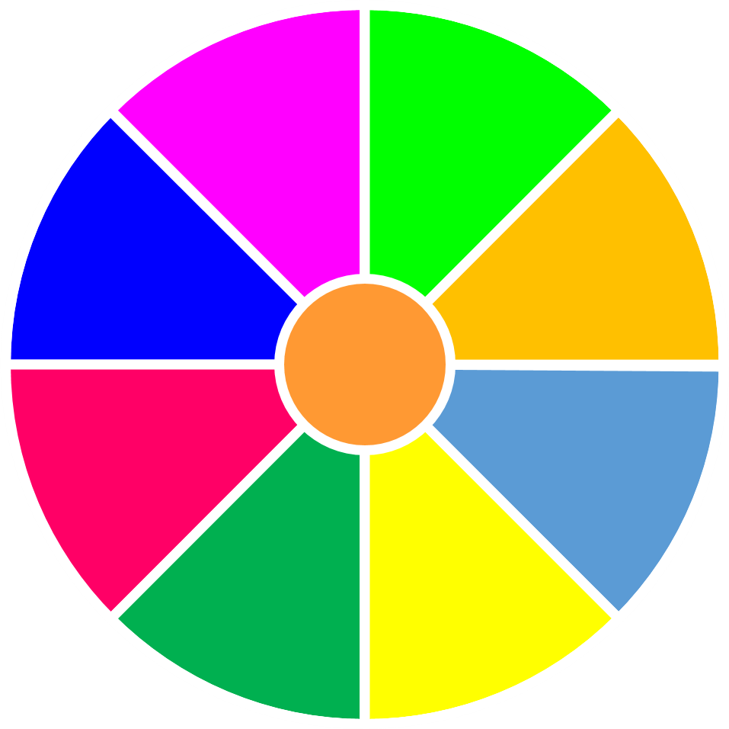
TRÒ CHƠI
VÒNG QUAY MAY MẮN
2
3
4
1
Cách chơi:
- Trên vòng quay có các số 1, 2, 3 & 4. HS quay dừng lại ở số nào thì giáo viên lật miếng bìa có số tương ứng ở bên.
- HS thực hiện yêu cầu ở sau mảnh bìa.
- Bấm vào “Bài mới” để kết thúc game.
1
4
3
2
23

Slide 4
VÒNG QUAY
MAY MẮN
4
3
2
1
1
2
1
2
3
4
3
4
QUAY

Slide 5
Đọc từ sau
vượn
QUAY VỀ

Slide 6
Đọc từ sau
lướt ván
QUAY VỀ

Slide 7
Đọc từ sau
vươn lên
QUAY VỀ

Slide 8
Đọc bài đọc sau
QUAY VỀ

Slide 9
Bài 77: ang - ac

Slide 10
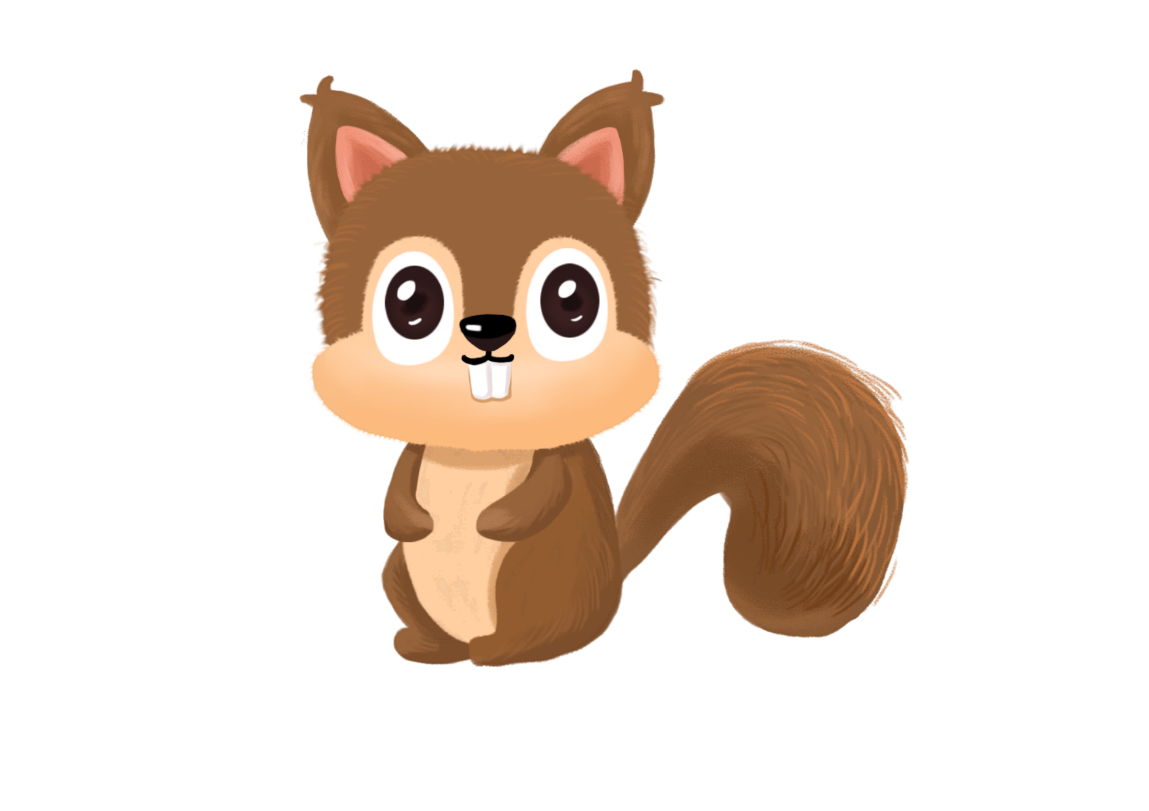
Làm quen

Slide 11
ang
a
ng
(a - ngờ - ang)
thang
ang

Slide 12
ac
a
c
vạc
(a – cờ - ác)
ạc

Slide 13
So sánh
ang
ac

Slide 14
2. Tiếng nào có vần ang? Tiếng nào có vần ac?

Slide 15
Giải lao

Slide 16
Tập đọc

Slide 18
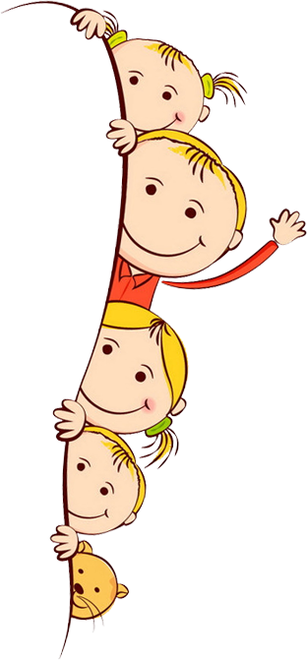
nàng tiên cá
nửa thân trên
lướt trên biển
nhẹ nhàng
ngân nga

Slide 21
Tập viết

